Slide 1
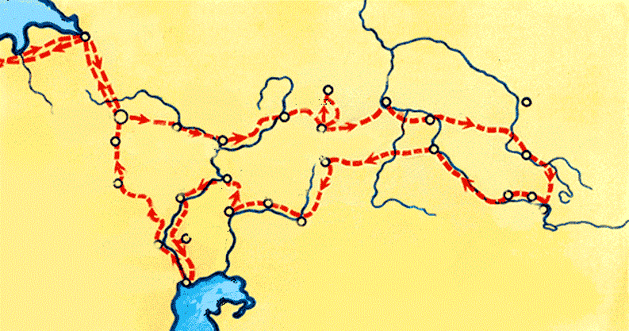
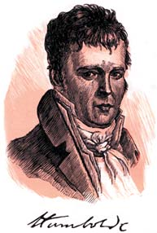
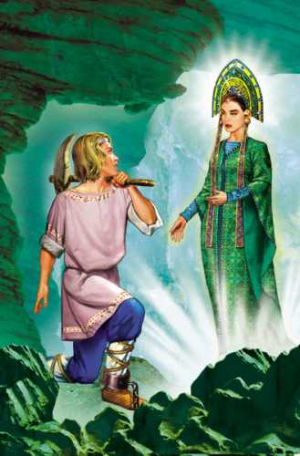
Ostsee
Start und Ziel
Petersburg
1
35
2
8
9
Ob
Bogoslowski
10
34
3
5
7
6
Tobolsk
11
4
Nishni j
Nowgorod
12
33
Perm
Tara
13
Moskau
Ekaterinburg
14
32
Tula
Kasan
Kama
Omsk
Barnaul
Miass
31
Samara
20
Irtisch
15
21
Woronesh
Saratow
22
Ust-Kamenogorsk
Orenburg
19
30
Wolga
16
23
Semipalatinsk
17
29
Uralsk
18
Elton
24
Orsk
Sarepta
Ural
25
N
28
27
26
Astrachan
W
O
Kaspische Meer
S

